Slide 1
Kinesisk oppdrag
中國使團

Slide 2
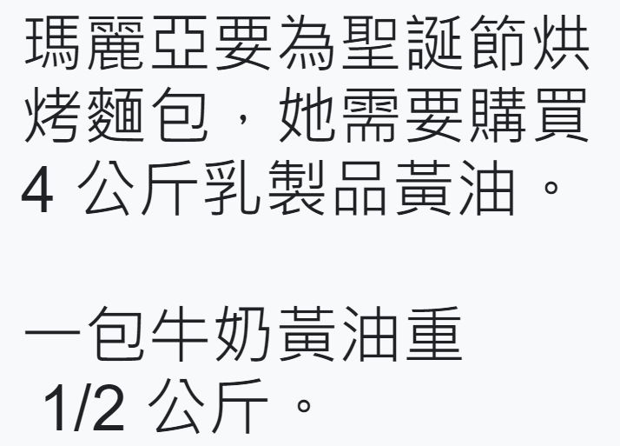
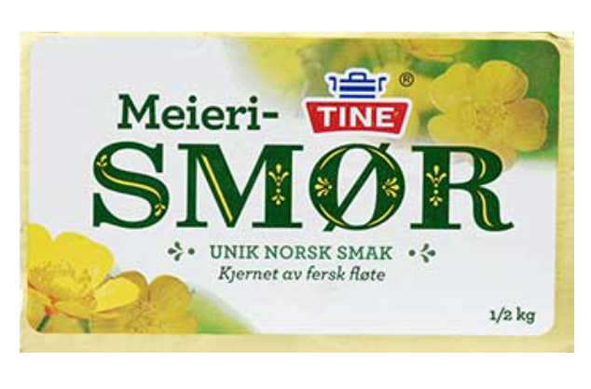
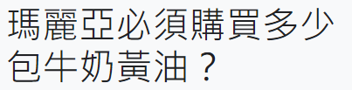
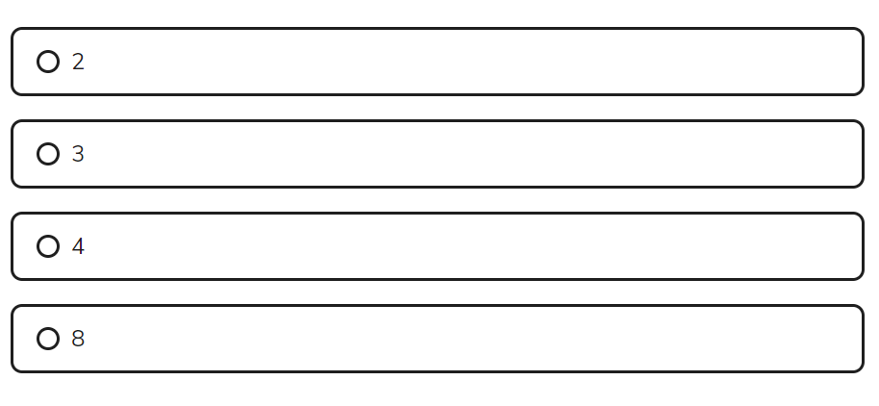

Slide 3
Maria skal bake til jul, og ho treng å kjøpe 4 kg meierismør.

Slide 4
Maria skal bake til jul, og ho treng å kjøpe 4 kg meierismør.
Ein pakke meierismør veg 1/2 kg.

Slide 5
Maria skal bake til jul, og ho treng å kjøpe 4 kg meierismør.
Ein pakke meierismør veg 1/2 kg.
Kor mange pakkar meierismør må Maria kjøpe?

Slide 6
Kinesisk oppdrag 2
中國使團 2

Slide 7
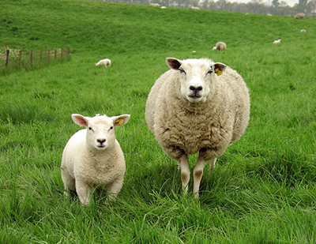
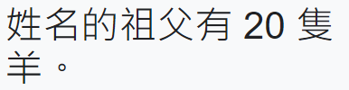
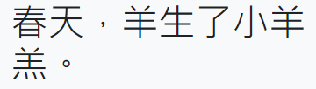
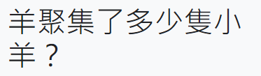
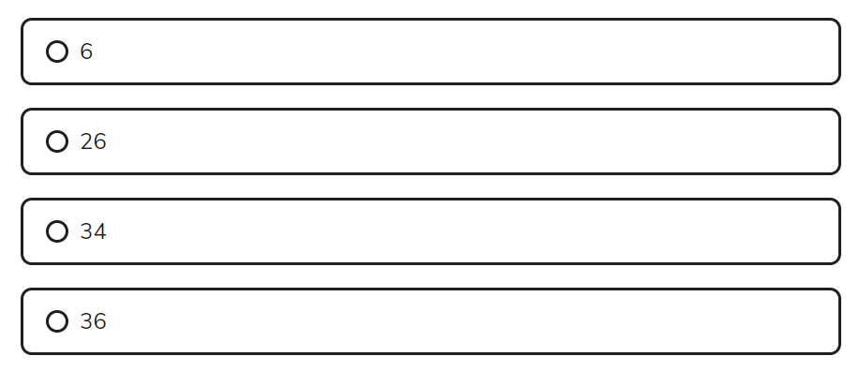
6隻羊每隻得到1隻小羊。
12隻羊每隻得到2隻小羊羔。
2隻羊每隻得到3隻小羊羔。

Slide 8
Bestefaren til Lasse har 20 sauer.
6隻羊每隻得到1隻小羊。
12隻羊每隻得到2隻小羊羔。
2隻羊每隻得到3隻小羊羔。

Slide 9
Bestefaren til Lasse har 20 sauer.
I løpet av våren fekk sauene lam.
6隻羊每隻得到1隻小羊。
12隻羊每隻得到2隻小羊羔。
2隻羊每隻得到3隻小羊羔。

Slide 10
Bestefaren til Lasse har 20 sauer.
I løpet av våren fekk sauene lam.
6 sauer fekk 1 lam kvar.
12 sauer fekk 2 lam kvar.
2 sauer fekk 3 lam kvar.

Slide 11
Bestefaren til Lasse har 20 sauer.
I løpet av våren fekk sauene lam.
6 sauer fekk 1 lam kvar.
12 sauer fekk 2 lam kvar.
2 sauer fekk 3 lam kvar.
Kor mange lam fekk sauene til saman?

